Slide 1
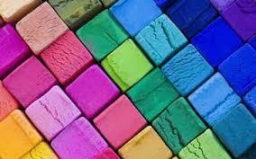
Муниципальное дошкольное образовательное учреждение
«Детский сад № 26»
Формирование экологической культуры дошкольников
посредством техники «Мозаика»
Воспитатель:
Корепанова Наталья Викторовна
Ломоносовский район
п. Аннино

Slide 2
Солнце, воздух, вода, леса – наши лучшие друзья.

Slide 3
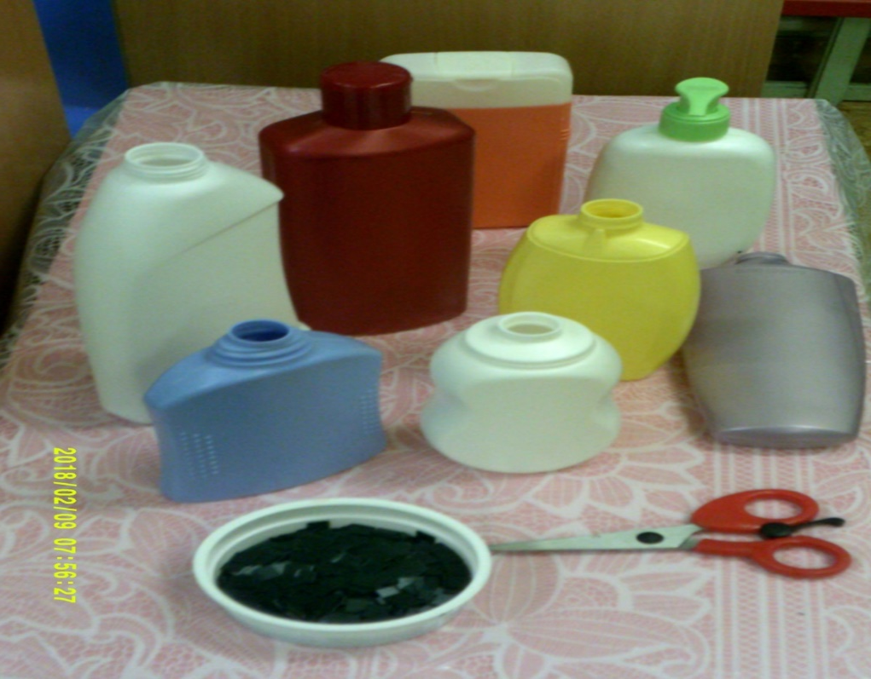
Вторая жизнь пластиковых бутылок:

Slide 4
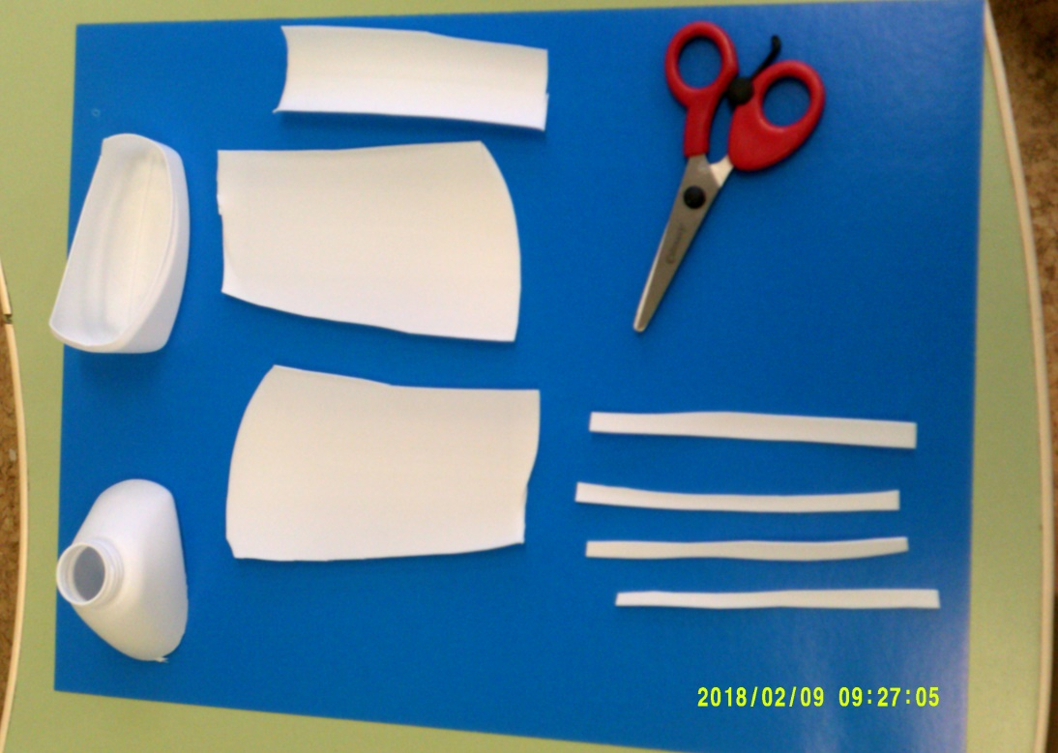
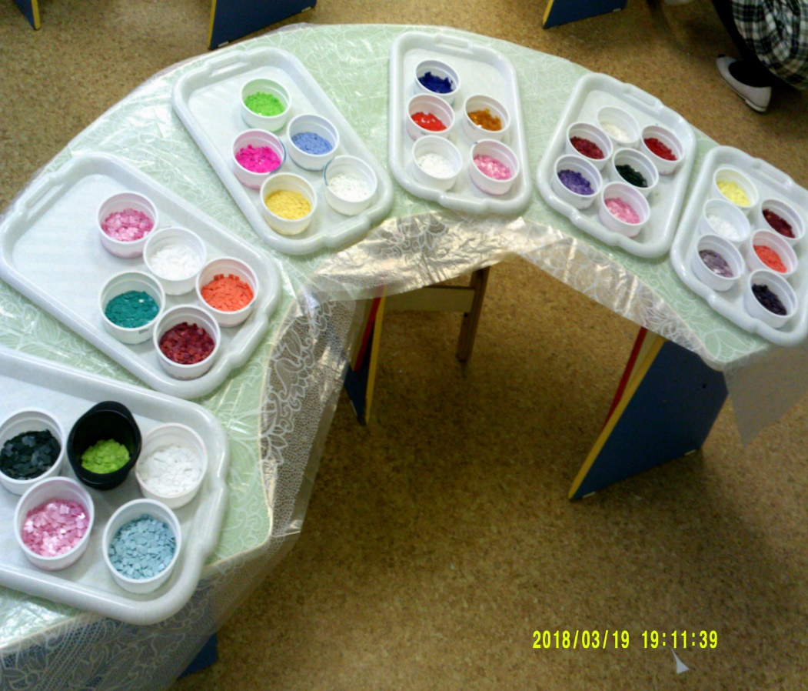
Пластик, ножницы, бумага…

Slide 5
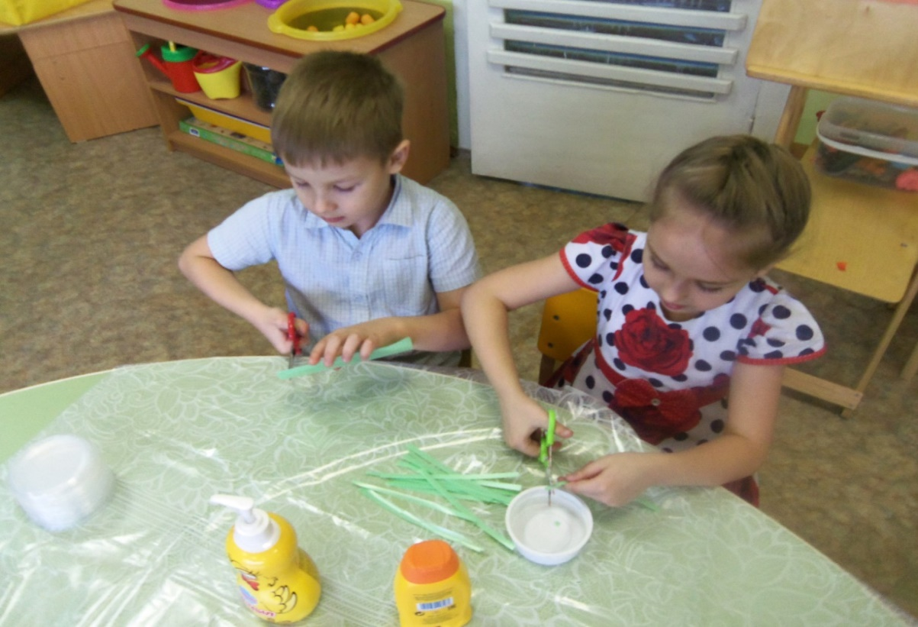
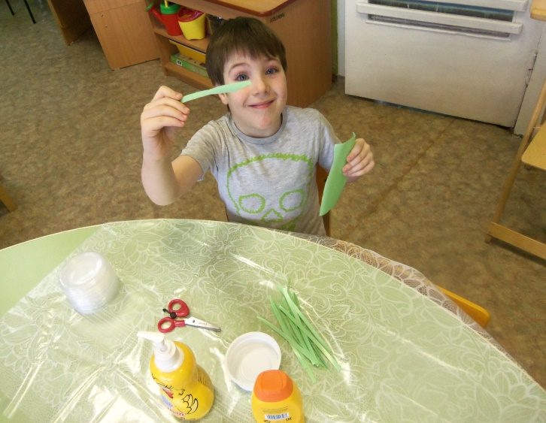
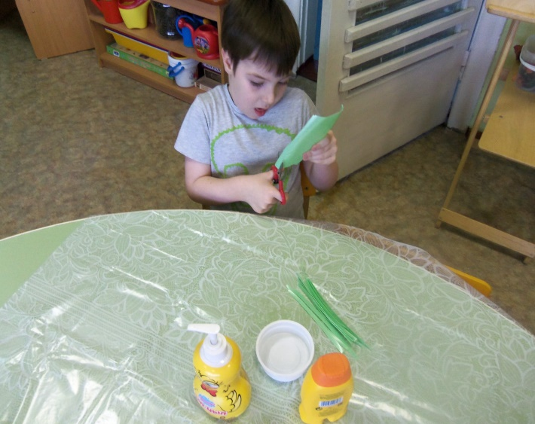

Slide 6
Интеграция образовательных областей:
Речевое развитие
Познавательное развитие
Художественно-эстетическое развитие
Социально-коммуникативное развитие
Физическое развитие

Slide 7
Познавательное развитие:
-познавательная активность,
-любознательность,
-формирование элементарных математических представлений,
-познание окружающего мира.

Slide 8
Художественно-эстетическое развитие:
-знакомство с новым видом художественной деятельности,
-развитие эстетического восприятия, чувств,
-развитие интереса к изобразительной деятельности,
-развитие воображения, конструктивного мышления, фантазии.

Slide 9
Речевое развитие:
-обогащение активного словаря,
-словотворчество,
-формирование звуковой аналитико – синтетической активности,
-развитие фонематического слуха.

Slide 10
Социально-коммуникативное развитие:
-развитие общения,
-становление самостоятельности, саморегуляции,
-умение договариваться с друг другом,
-готовность к совместной деятельности со сверстниками (умение уступить, услышать).

Slide 11
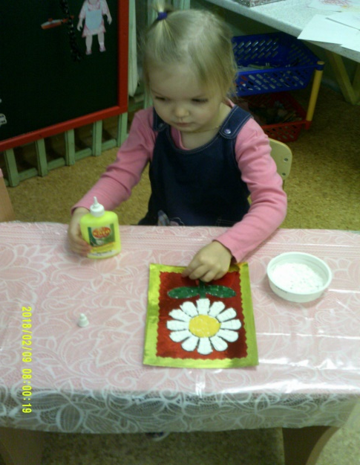
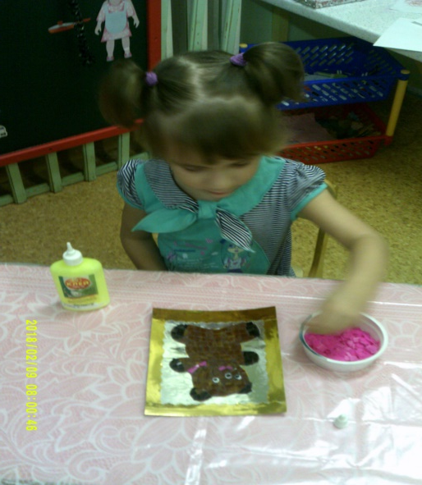
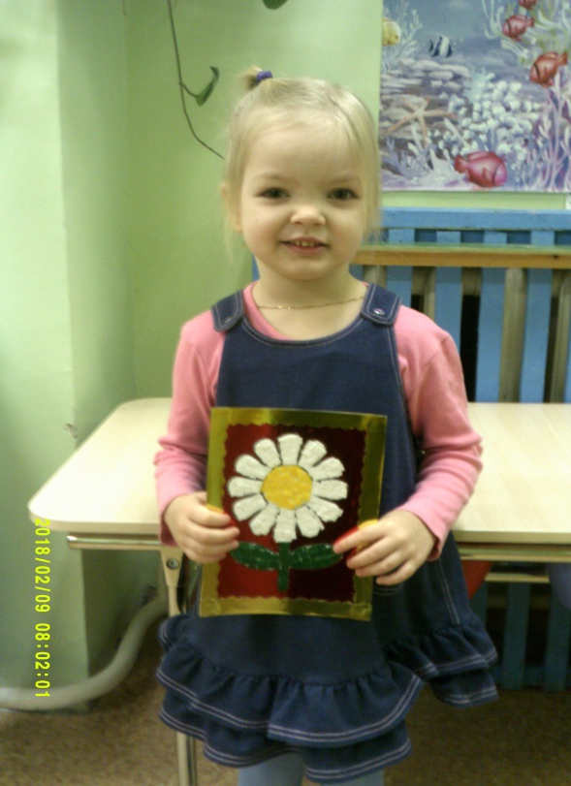
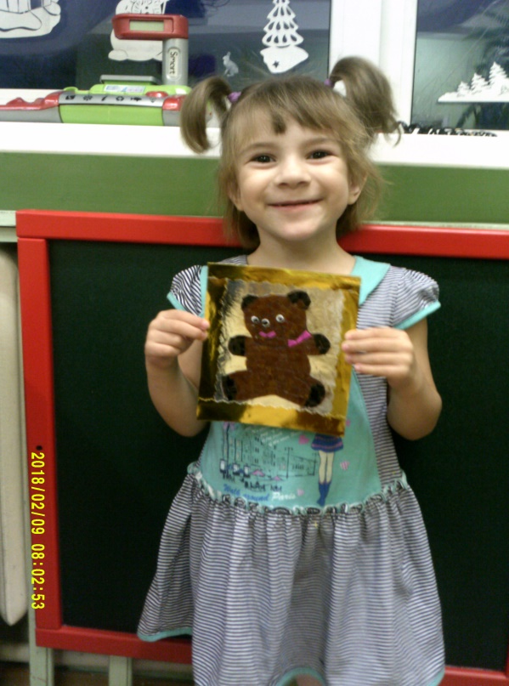

Slide 12
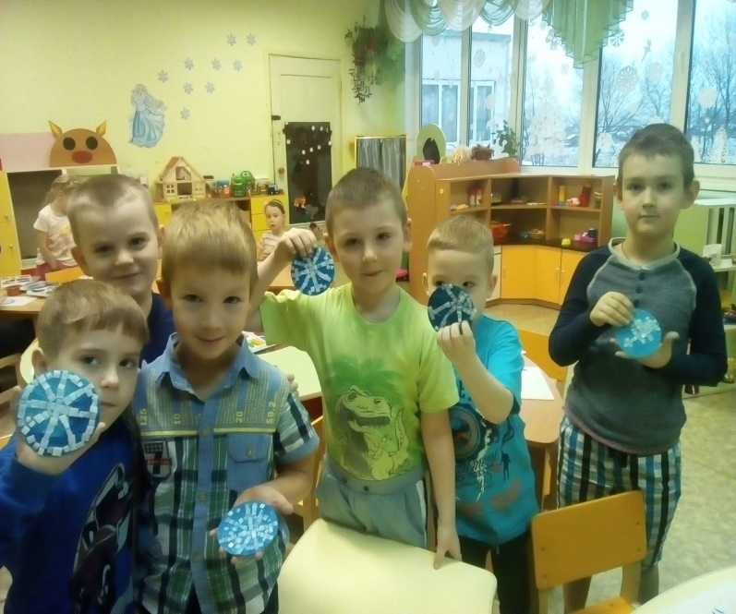
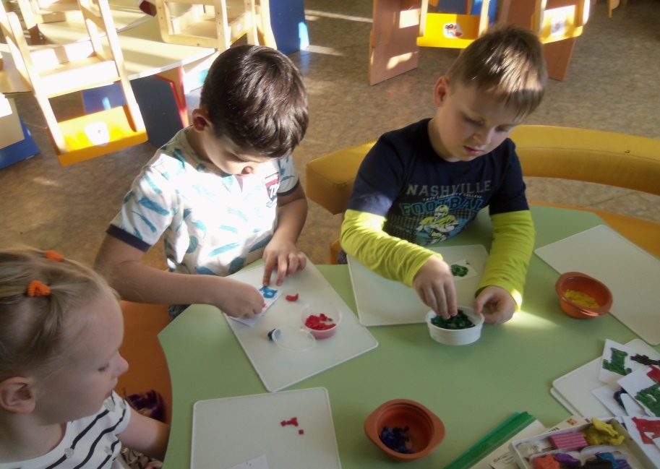
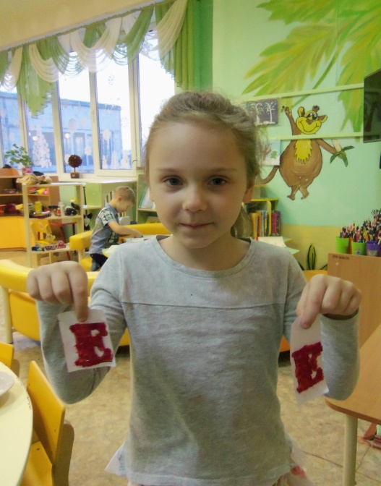
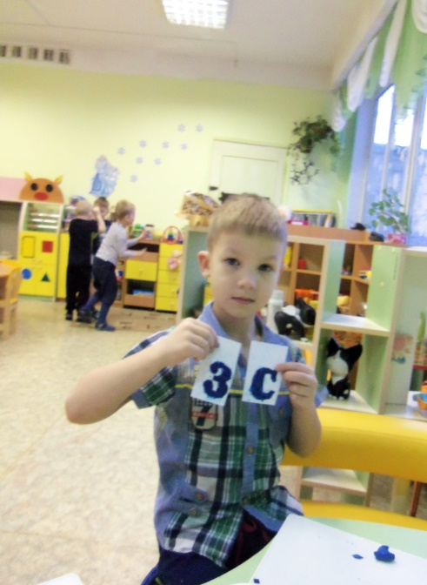
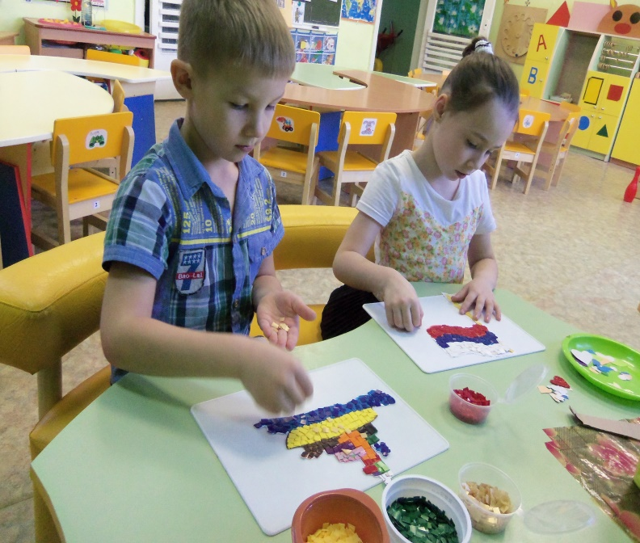

Slide 14
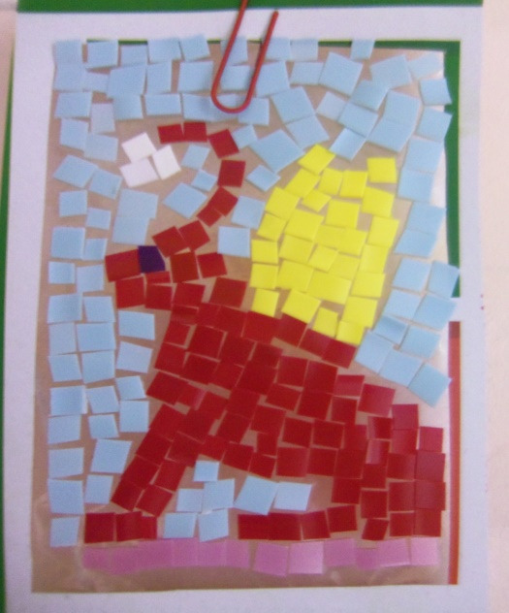
Витраж

Slide 15
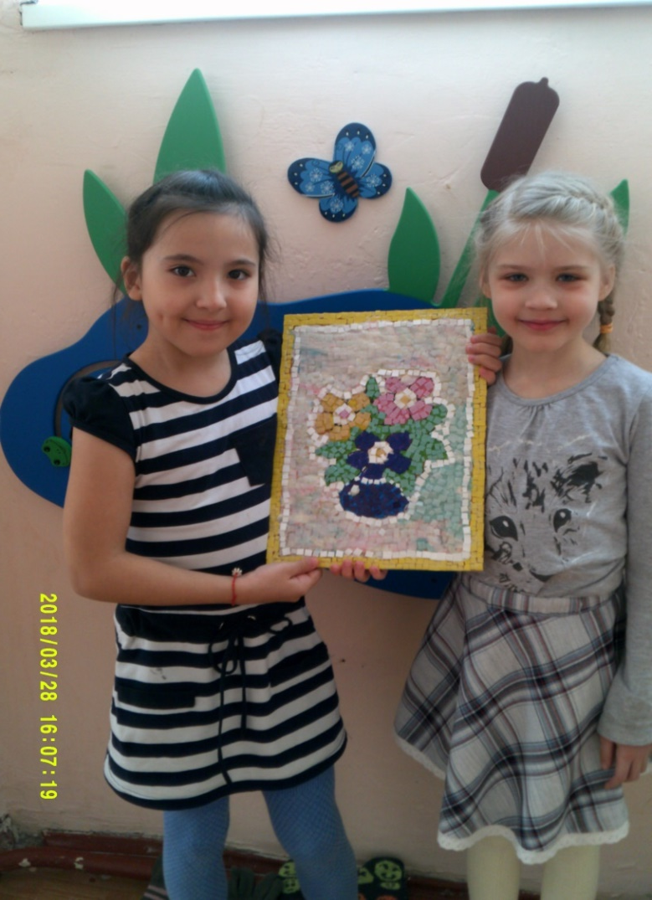
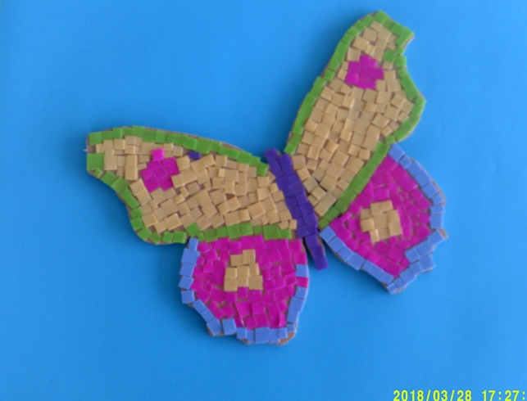
Мозаика по дереву…

Slide 16
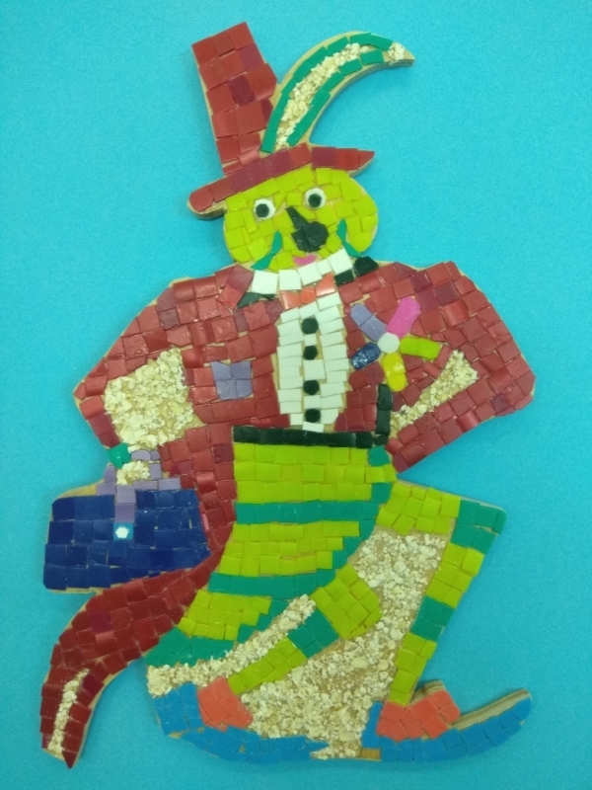
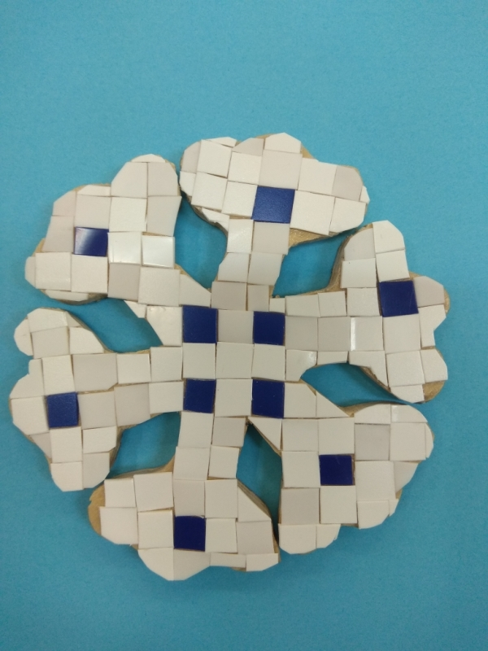

Slide 17
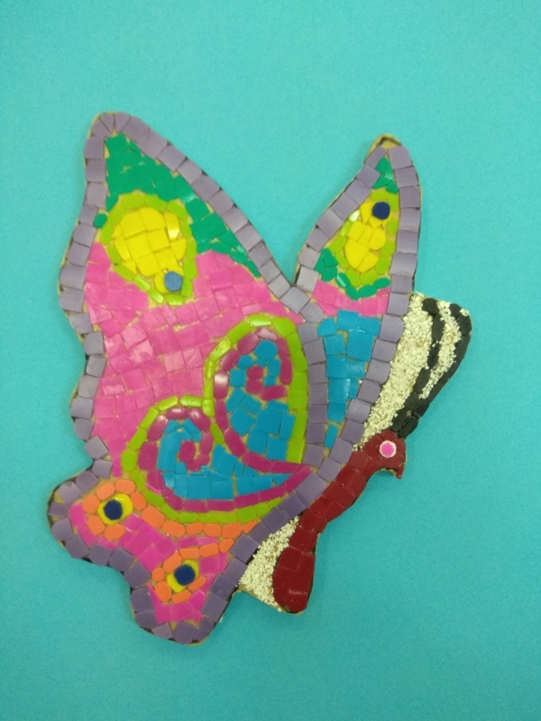
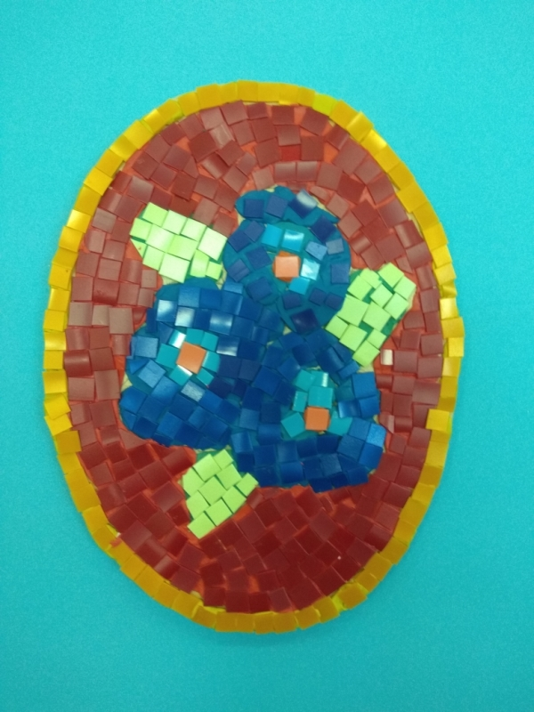

Slide 18
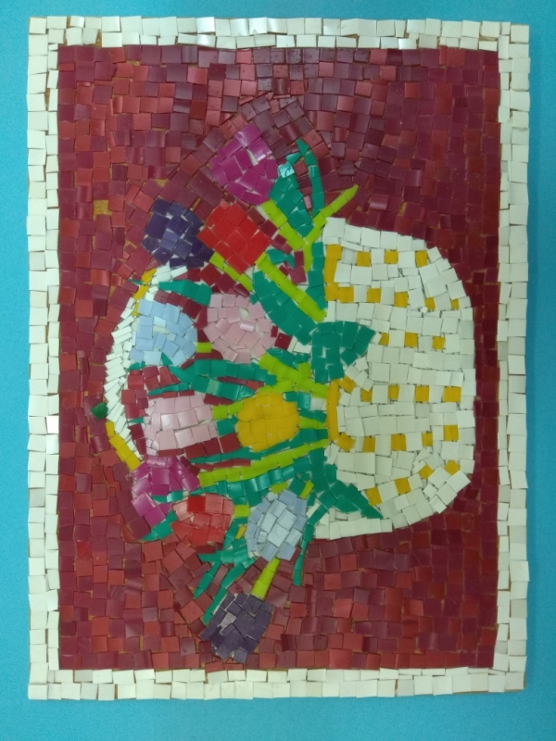

Slide 19
:

Slide 20
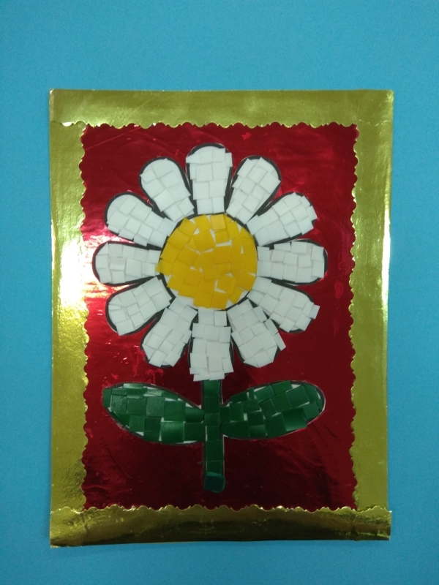

Slide 21
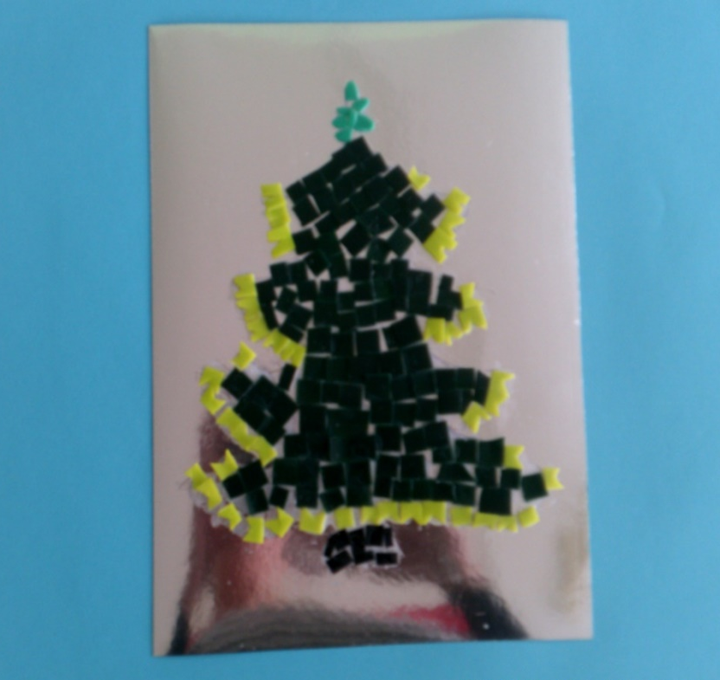
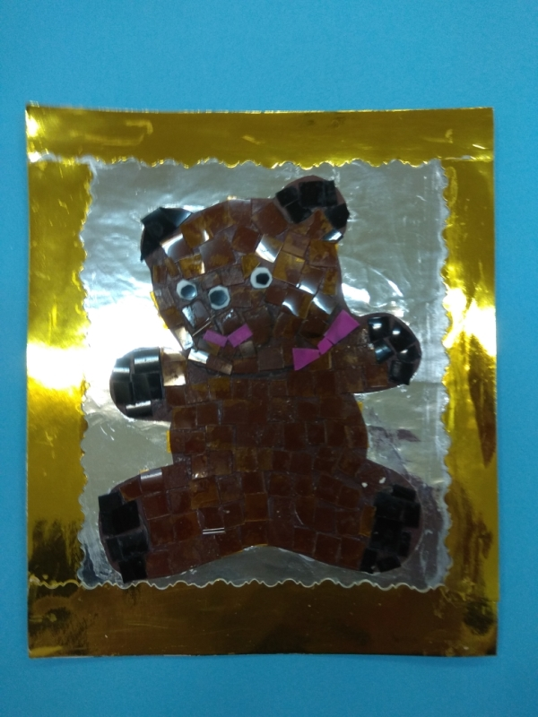

Slide 22
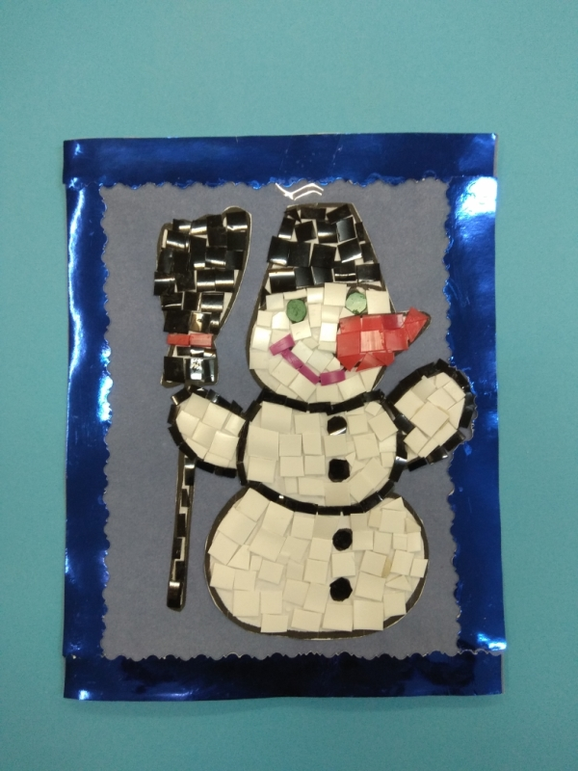
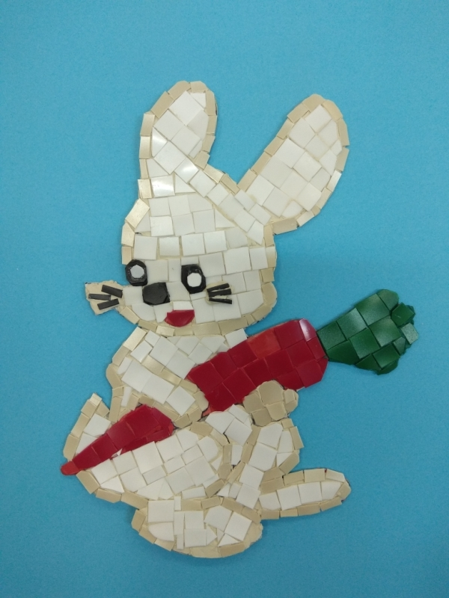

Slide 23
